Slide 1
BEZPEČNOST A OZBROJENÉ SÍLY
Doprovodná prezentace
Operační program Vzdělávání pro konkurenceschopnost
Projekt: Vzdělávání pro bezpečnostní systém státu
(reg. č.: CZ.1.01/2.2.00/15.0070)

Slide 2
Vývoj a perspektivy NATO
Mgr. Richard Stojar, Ph.D.
Centrum bezpečnostních a vojenskostrategických studií
Univerzita obrany
Kounicova 65
662 10 Brno
richard.stojar@unob.cz, +420 973 443 273

Slide 3
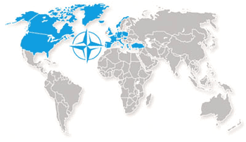
Cíle přednášky
Seznámit s chronologií a základními fakty vývoje NATO

Slide 4
Obsah přednášky
Úvod: Počátky Aliance a její základní cíl
Článek 5 Washingtonské smlouvy
Rozšiřování členské základny NATO
Historický vývoj NATO
Možný další vývoj NATO

Slide 5
Úvod: Počátky Aliance a její základní cíl
4. dubna 1949 – podpis Washingtonské smlouvy
12 zakládajících členů: USA, Kanada, Velká Británie, Francie, Belgie, Nizozemí, Lucembursko, Dánsko, Island, Itálie, Norsko, Portugalsko:
„…(strany smlouvy) jsou odhodlány hájit svobodu, společné dědictví a kulturu svých národů, založenou na zásadách demokracie, svobody jednotlivce a právního řádu.“
NATO vzniká jako organizace propojující bezpečnost Západní Evropy a USA v době eskalace Studené války
Smlouva založila systém kolektivní obrany (čl.5 WS)
Lord Ismay:"to keep the Russians out, the Americans in, and the Germans down“

Slide 6
Článek 5 Washingtonské smlouvy
Smluvní strany se dohodly, že ozbrojený útok proti jedné nebo více z nich v Evropě nebo Severní Americe bude považován za útok proti všem, a proto se dohodly, že dojde-li k takovémuto ozbrojenému útoku, každá z nich, uplatňujíc právo na individuální nebo kolektivní sebeobranu uznané článkem 51 Charty OSN, pomůže smluvní straně nebo stranám takto napadeným tím, že neprodleně podnikne sama a v součinnosti s ostatními stranami takovou akci, jakou bude považovat za nutnou, včetně použití ozbrojené síly, s cílem obnovit a zachovat bezpečnost severoatlantického prostoru. Každý takový útok a veškerá opatření učiněna v jeho důsledku budou neprodleně oznámena Radě bezpečnosti. Tato opatření budou ukončena, jakmile Rada bezpečnosti přijme opatření nutná pro obnovení a zachování mezinárodního míru a bezpečnosti.

Slide 7
Rozšiřování členské základny NATO
1952 – přistupují Řecko a Turecko
1955 – přistupuje SRN
1982 – Španělsko
1999 – Česká republika, Polsko, Maďarsko
2004 – Bulharsko, Rumunsko, Litva, Lotyšsko, Estonsko, Slovinsko, Slovensko
2009 – Chorvatsko, Albánie
2017– Černá Hora

Slide 8
Německá otázka a NATO: Evropské obranné společenství
27.5.1952 podepsána smlouva o vzniku EOS, která ale nebyla ratifikována všemi stranami (zamítnuto iniciátorem projektu Francií, resp. francouzským parlamentem)
Účastníci:
Velká Británie, Francie, Belgie, Nizozemí, Lucembursko, Německo (SRN), Itálie
Cíl organizace:
Vzájemná pomoc v případě napadení a kontrolovaná remilitarizace Německa (SRN)
Vytvoření evropských (mnohonárodních) ozbrojených sil organizačně podřízených NATO, a v jejich rámci formování německých jednotek
Realita: 1955 –SRN vstupuje do NATO, K. Adenauer: „rozhodující zlomový bod v dějinách našeho kontinentu“

Slide 9
Krize uvnitř NATO
1956 - Suezská krize, Británie, Francie vs. postoj USA
1959 - Francie stahuje své jednotky z velení NATO a odmítá rozmístění cizích jaderných zbraní na svém území
1966 - vystoupení Francie z vojenských struktur NATO a vykázání všech cizích jednotek z francouzského území
1974 – turecká invaze na Kypr, vznik Severokyperské republiky
1976/79 – Portugalsko po pádu autoritativního režimu a nástupu levicových sil do vlády vyloučeno z jednání Výboru pro jaderné plánování
2003 – Irácká krize, stará Evropa vs. USA/Británie a nová Evropa

Slide 10
Historický vývoj NATO
Do konce 80. let obranná organizace zaměřená na teritoriální obranu západní Evropy vůči Varšavské smlouvě
Výrazná asymetrie v poslání a schopnostech evropského a amerického pilíře NATO
Čistě vojenské uskupení, s minimálním politickým vlivem a angažováním se v nevojenských misích
Geir Lundestad: „Během studené války existovalo trojí NATO. Jedno ozbrojené a připravené ke střetu se Sověty na centrální frontě. Druhé plné černých pasažérů. A třetí po zuby ozbrojené a připravené válčit, ale zejména mezi sebou navzájem. Řekové a Turci.“

Slide 11
Historický vývoj NATO
Konec studené války – nová situace i pro NATO – tzn. nutná sebereflexe (také teoretická možnost rozpuštění – definitivně ustává v roce 1992 po rozpadu SSSR a konfliktu v Jugoslávii)
Deklarace o transformaci NATO (1990)
Strategická koncepce Severoatlantické aliance a Deklarace o míru a spolupráci (1991) – nabídka nového druhu spolupráce zejména se státy bývalého socialistického bloku
Severoatlantická rada pro spolupráci (NACC 1991) – první kooperativní fórum (politické konzultace, předávání informací atd.)

Slide 12
Historický vývoj NATO
Na počátku 90. let NATO hledá svoji novou podobu a opodstatnění (zejména po zániku VS)
Postupná přeměna z obranné na bezpečnostní organizaci
Manfred Woerner: „NATO must go out of area or go out of business.“
Rezignace na pouze teritoriální obranu – od obrany teritoria k obraně zájmů
Postupná vnitřní reorganizace a otevírání se NATO (EAPC, velitelská struktura, Velitelství pro transformaci)
Postupné rozšiřování o nové členy a přibírání nových úkolů

Slide 13
Vybrané mise NATO
Operace Deny Flight (duben 1993 - prosinec 1995, Bosna)
28.2.1994 první vojenský zásah v historii Aliance
Operace Deliberate Force (září 1995, Bosna)
údery vůči VRS, první rozsáhlé použití vojenské síly ze strany NATO
Joint Endeavour (1995 - 2004 Bosna)
IFOR, SFOR
Allied Force (březen - červen 1999, SRJ)
letecké údery na SRJ – problém „humanitárního bombardování“
akce bez mandátu RB OSN, ale v době jistého právního vakua, neboť SRJ nebyla uznávána jako členský stát OSN

Slide 14
Aktivace čl. 5 v roce 2001
2001 - aktivace čl. 5 WS:
Zvýšit rozsah spolupráce a zpravodajských informací v souvislosti s bojem proti terorismu
Individuálně nebo kolektivně poskytnout pomoc spojeneckým zemím a dalším státům, které by se mohly stát cílem teroristických hrozeb v důsledku své podpory mezinárodní protiteroristické kampaně
Zavést potřebná opatření pro zvýšení bezpečnosti důležitých objektů na území USA a ostatních spojenců
Připravit vybrané objekty na teritoriu členských států NATO tak, aby mohly přímo podporovat operace proti terorismu
Po dobu operace proti terorismu poskytnout leteckým silám USA a jejich spojencům všeobecné právo používat vzdušný prostor
Po dobu operace umožnit USA a dalším spojencům přístup na území členských států NATO, včetně možnosti doplňování pohonných hmot

Slide 15
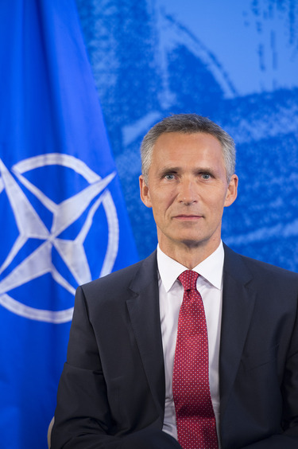
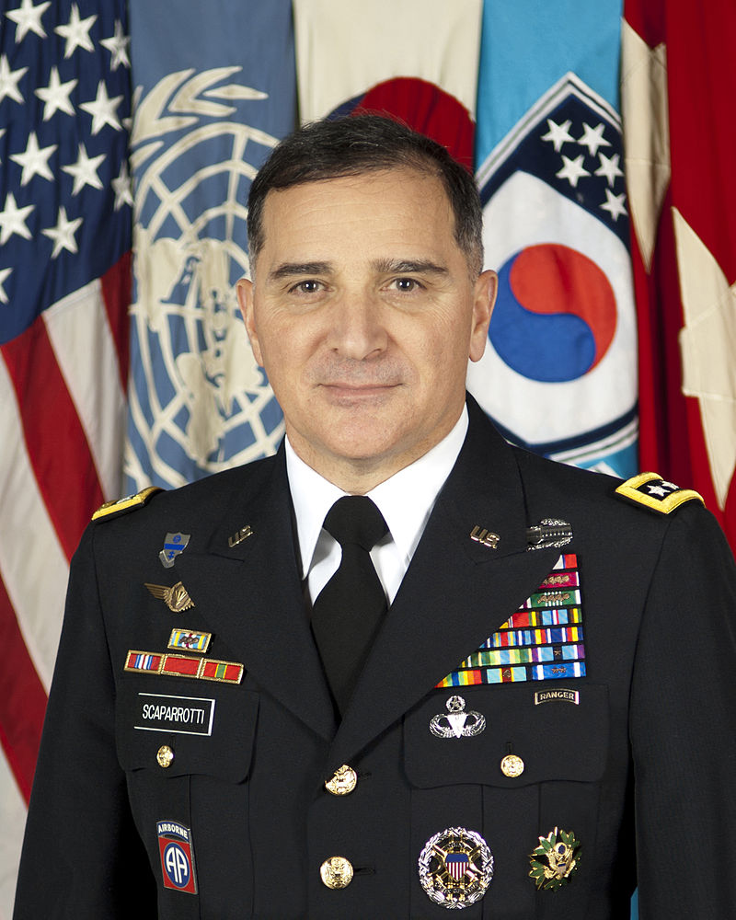
Struktura NATO
Dualita politické a vojenské struktury:
V čele politické struktury generální tajemník – Evropan
V čele vojenské struktury Supreme Allied Commander Europe – SACEUR – Američan, od jara 2016 - gen. C. Scaparrotti
Jens Stoltenberg
Curtis Scaparrotti

Slide 16
Politické struktury NATO
Severoatlantická rada (NAC)
NAC je nejvyšší rozhodovací a konzultační orgán aliance, fórum pro demokratickou diskusi a vzájemné konzultace, ve kterém jsou zastoupeni všichni členové NATO
Schází se na několika úrovních: ministerská zasedání se konají dvakrát ročně, příležitostně rada zasedá i na úrovni šéfů států a vlád
Předsedou Rady NATO je z titulu své funkce generální tajemník Aliance

Slide 17
Politické struktury NATO
Výbor pro obranné plánování (DPC)
Zabývá se záležitostmi specificky spojenými s obranou, odpovídá za vypracování obranné politiky aliance
Schází se pravidelně na úrovni velvyslanců a minimálně dvakrát ročně na úrovni ministrů obrany
Skupina pro jaderné plánování (NPG)
Má stejnou pravomoc jako Výbor pro plánování obrany v oblasti jaderných zbraní

Slide 18
Politické struktury NATO
Generální tajemník
Je z titulu své funkce předsedou Severoatlantické rady a odpovídá za její řízení
Je předsedou Výboru pro obranné plánování a Skupiny pro jaderné plánování
Je zodpovědný za činnost Mezinárodního sekretariátu
Je nejvýše postaveným civilistou v NATO a reprezentuje Alianci navenek, nemá však skutečnou rozhodovací pravomoc, v případě neshod může sloužit jako prostředník

Slide 19
Další vývoj NATO
Stabilizace propasti ve vojenských schopnostech mezi Evropou a USA?
Vyřešení problému nedodržování politických závazků týkajících se výše a efektivity výdajů na obranu u evropských členů?
Rostoucí nesoulad mezi atlantickým a kontinentálním pilířem NATO?
Otázka soudržnosti členské základny v některých otázkách
„Španělsko podepsalo prohlášení EU o ruských válečných zločinech v Aleppu minulý týden, dnes pomáhá natankovat flotilu na cestě k páchání dalších zvěrstev.“ Guy Verhofstadt

Slide 20
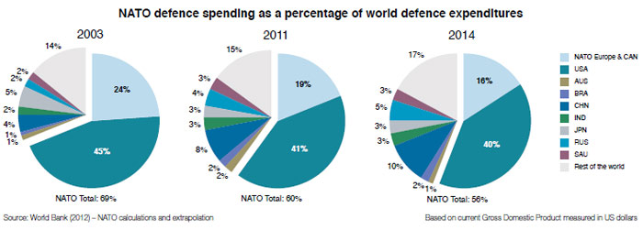
Další vývoj NATO
NATO stále zůstává z hlediska výdajů nejmocnějším globálním aktérem, v poslední dekádě však dochází k relativnímu poklesu ve srovnání se zbytkem světa.

Slide 21
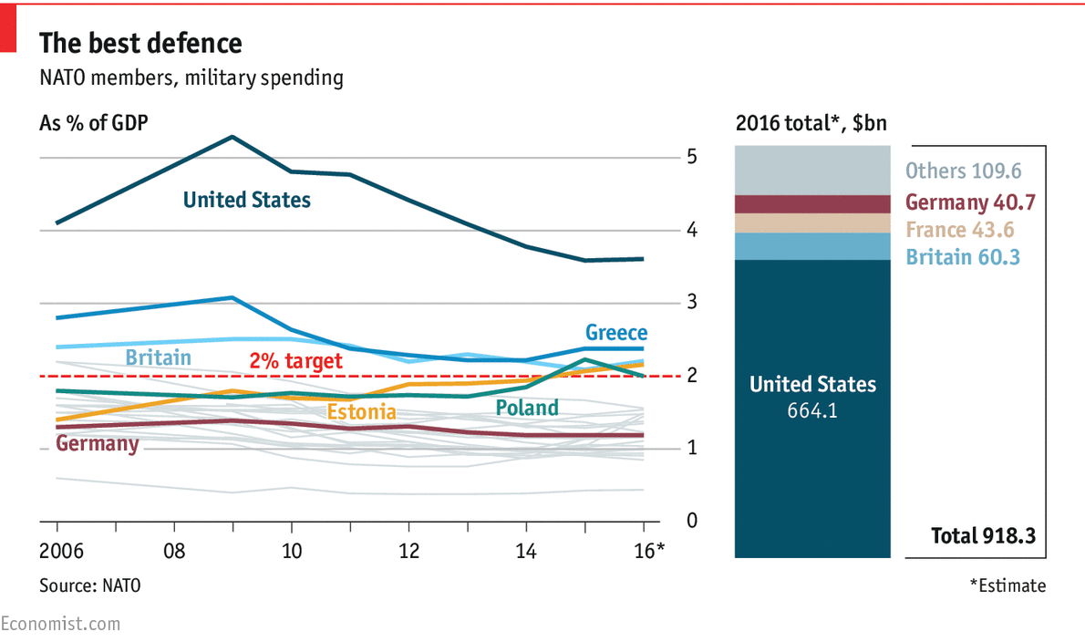

Slide 22
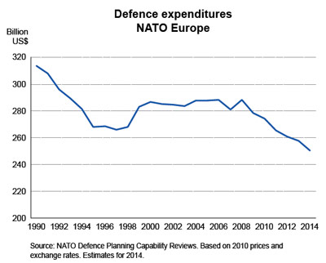

Slide 23
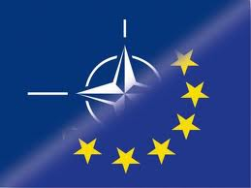
Další vývoj NATO
Kooperace s Evropskou unií: úzká ? symbolická ? žádná ?
Další teritoriální rozšiřování (Makedonie?, Bosna a Hercegovina?, Gruzie?, Ukrajina?...) nebo zužování (Turecko-exit?)
Organizace pro „dobré počasí“ ?
Tändzin Gjamccho – Dalajláma „Ať NATO přeloží vrchní velitelství do Moskvy a ukončí tak ten zbytečný konflikt mezi Východem a Západem."

Slide 24
Děkuji za pozornost
Mgr. Richard Stojar, Ph.D.
Centrum bezpečnostních a vojenskostrategických studií
Univerzita obrany
Kounicova 65
662 10 Brno
richard.stojar@unob.cz, +420 973 443 273

